Slide 1
Задание 26 ЕГЭ по информатике 2025

Slide 2
Типы заданий
Архивирование файлов (максимальное количество и наибольший файл)
Сессии (поиск id студентов по параметрам)
Викторина (определение прошедших в следующий тур)
Контейнеры (груз в контейнер)
Контейнеры 2 (как собирать матрёшки из контейнеров)
Перевозка грузов (как заполнить грузовик)

Slide 3
Архивирование файлов
Задачи:
определите максимальное число пользователей, чьи файлы можно сохранить в архиве;
определить максимальный размер имеющегося файла, который может быть сохранён в архиве, при условии, что сохранены файлы максимально возможного числа пользователей.

Slide 4
Архивирование файлов
Алгоритм:
Получение данных
Сортировка по возрастанию файлов
Помещение файлов в «архив»
Добавление максимально большого файла (перебором последнего файла)

Slide 5
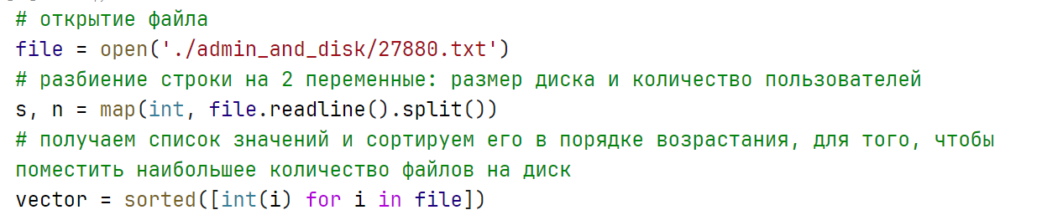
Архивирование файлов

Slide 6
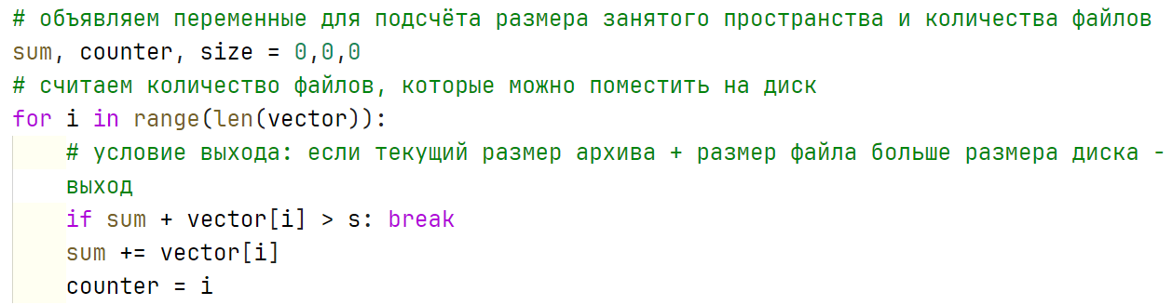
Архивирование файлов

Slide 7
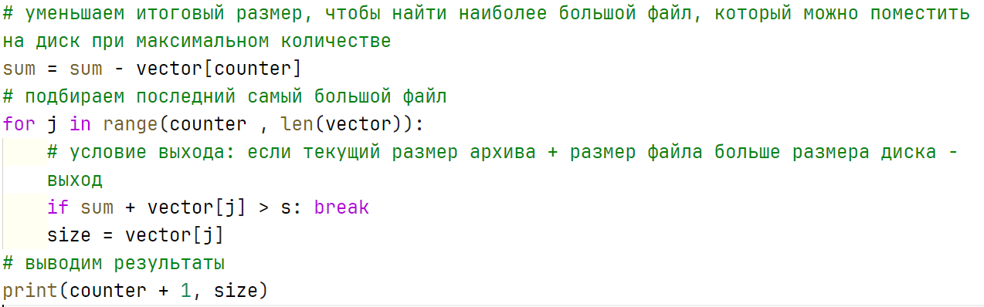
Архивирование файлов

Slide 8
Сессии
Задачи:
определите ID студента, который занимает последнее место среди студентов с повышенной стипендией;
определить ID первого в рейтинговом списке студента, который имеет более двух «двоек».

Slide 9
Сессии
Алгоритм:
Получение данных
Сортировка студентов по Id
Разделение студентов на сдавших и не сдавших
Сортировка по успеваемости
Получение «первого» двоечника с более чем 2-мя «двойками»
Получение последнего человека с повышенной стипендией

Slide 10
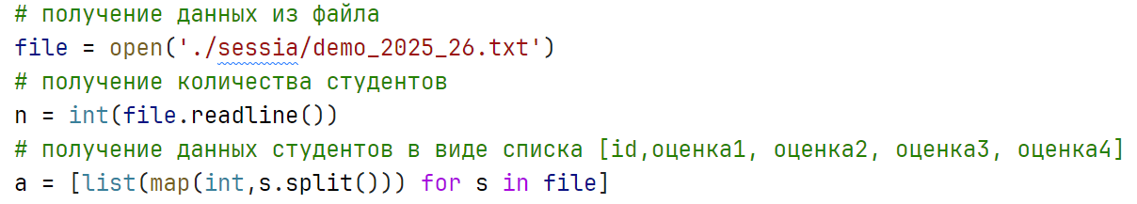
Сессии

Slide 11
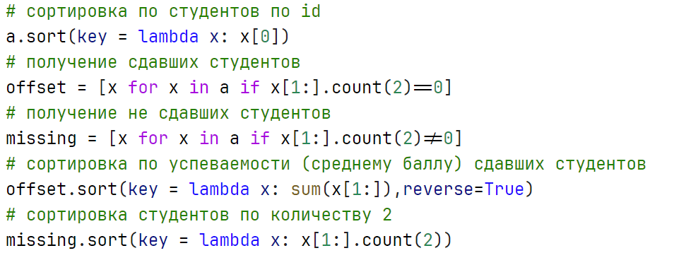
Сессии

Slide 12
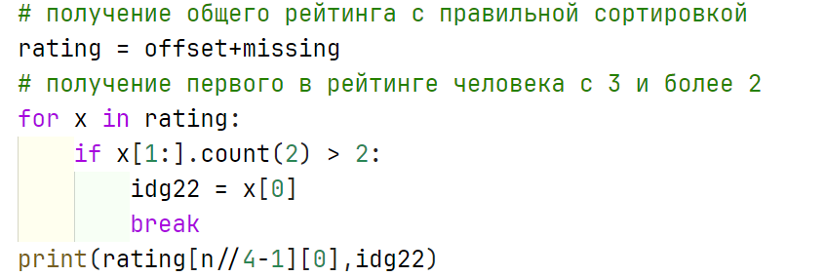
Сессии

Slide 13
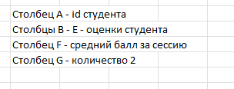
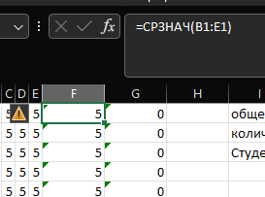
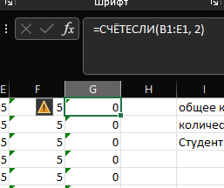
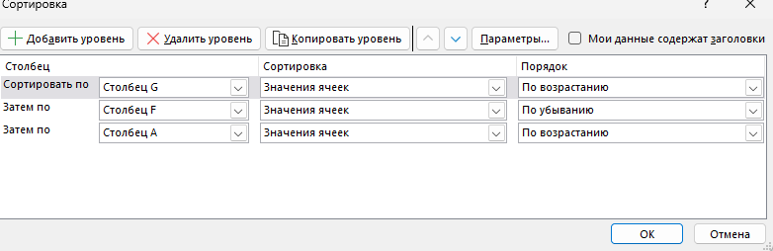
Сессии

Slide 14
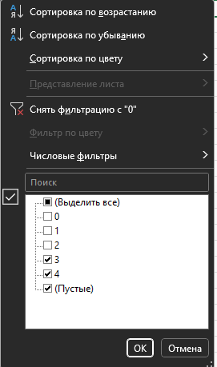


Сессии

Slide 15
Контейнеры 1
Задачи:
посчитать максимальное количество грузов, которое можно отправить в выделенных контейнерах, и максимальную массу одного отправленного груза.

Slide 16
Контейнеры 1
Алгоритм:
Получение данных
Проверка того, что для каждого товара есть контейнер

Slide 17
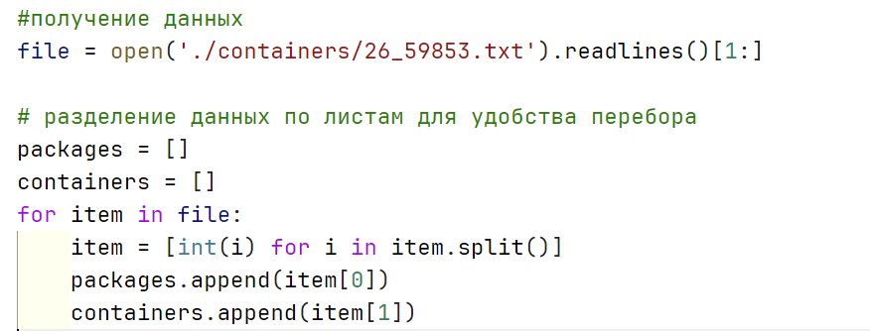
Контейнеры 1

Slide 18
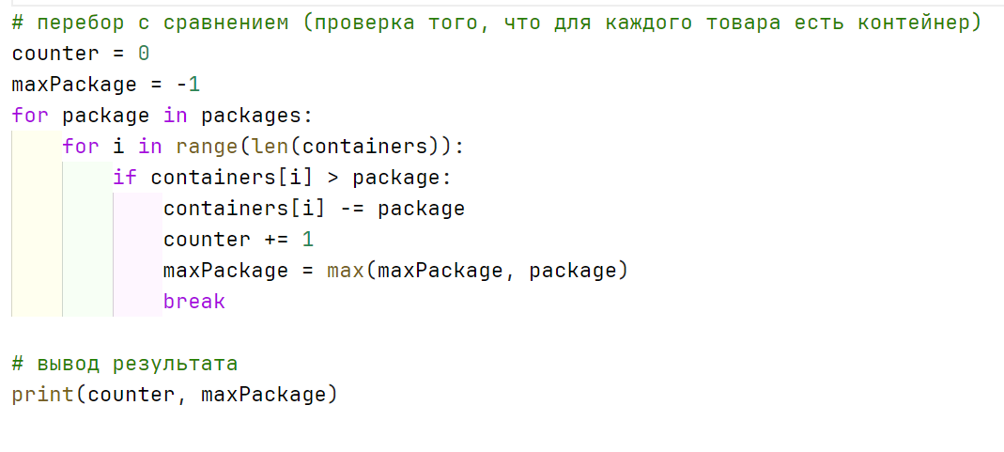
Контейнеры 1

Slide 19
Контейнеры 2
Задачи:
определить максимально возможное количество контейнеров в одном блоке;
определить минимальное количество ячеек для хранения всех контейнеров.

Slide 20
Контейнеры 2
Алгоритм:
Получение данных
Сортировка контейнеров по размеру
Создание нового блока
Проверка на то, подходят ли другие контейнеры для того, чтобы поместить в них текущий
Подсчёт максимальной вложенности контейнеров
Подсчёт количества блоков

Slide 21
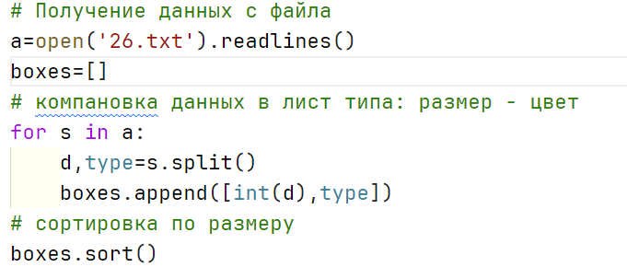
Контейнеры 2

Slide 22
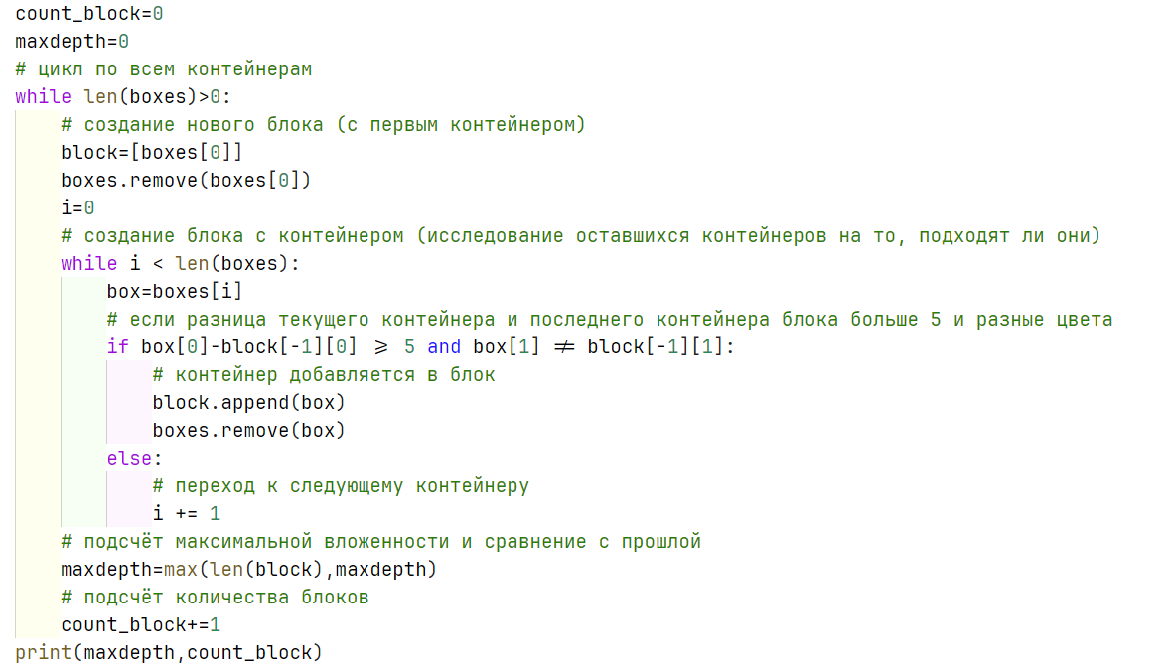
Контейнеры 2

